Slide 1
Situación Epidemiológica de la COVID-19 al 31 de Julio del 2021
Tendencia semanal y variación diaria de fallecidos, hospitalización y positividad antigénica con los datos disponibles al acabar la semana epidemiológica 30 del 2021
Fuentes
Datos públicos: Sinadef y Ocupación de camas hospitalarias UCI y no UCI de Susalud
Documento elaborado por Cesar Cárcamo y Andrés G. (Willy) Lescano, ex miembros del Grupo Prospectiva, siguiendo pautas desarrolladas con otros miembros del grupo
Para mayor información contactar a Willy Lescano al +94761-9799

Slide 2
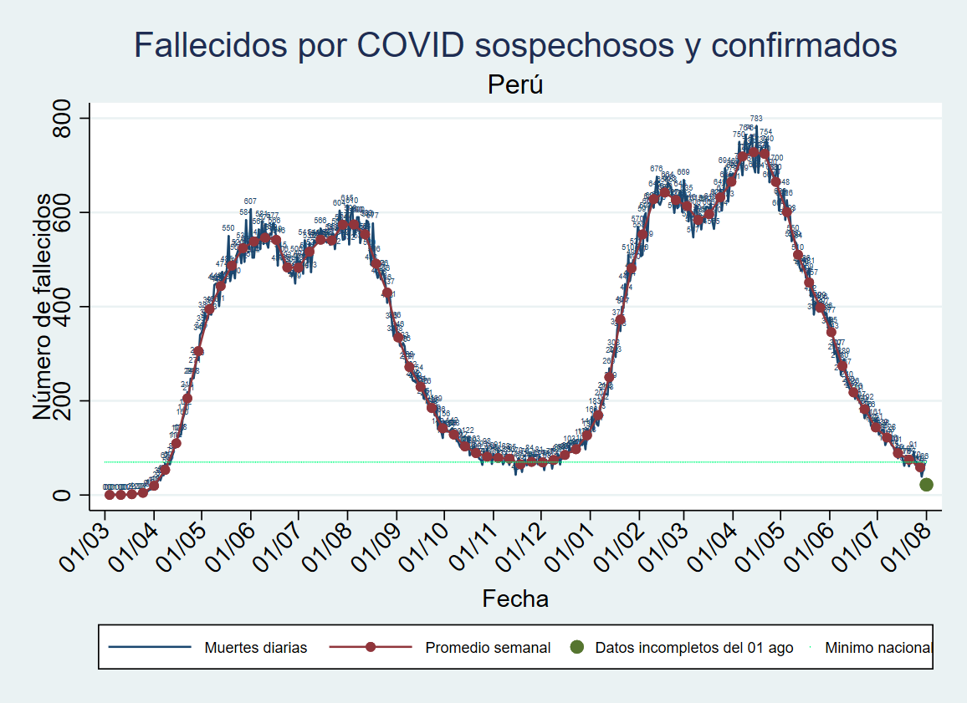
La pandemia esta semana
Fallecidos semanales bajan 112 (21%), gran bajada
Lima metropolitana cae 29%, seis veces la caída de la semana previa. Resto del país baja 19%
Sólo tres regiones bajan ≥14 fallecidos
Ocho regiones sube 3-10 versus nueve la semana previa. Monitorear:
Puno y Moquegua suben luego de estancamientos o subidas previas
Tres provincias suben en Piura suben
El sur sigue en valores altos
Ocupación camas UCI y no UCI bajan 3.9% y 5.3%, caídas grandes comparadas a semanas previas
Cayó 86.5% en 14 semanas
Cayó 91.4% en 14 semanas

Slide 3
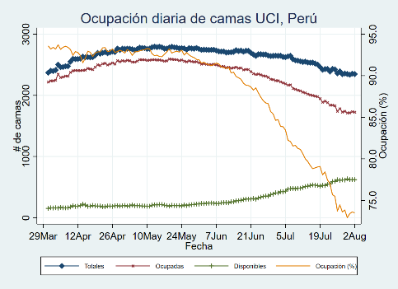
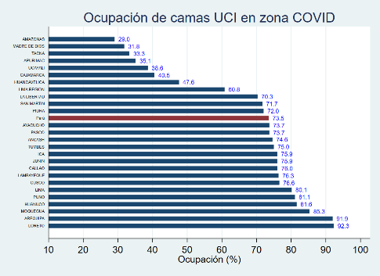
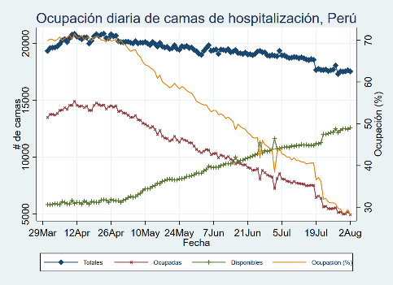
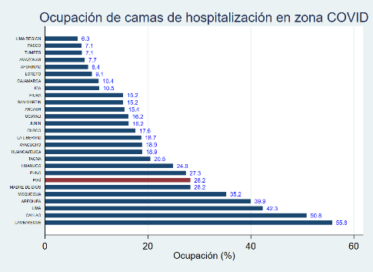
Ocupación de camas UCI y hospitalización
UCI
UCI
Más camas UCI y hospitalización disponibles, >590 y >12,000, respectivamente
Camas UCI y no UCI operativas siguen bajando
UCIs saturadas, ocupación de 73.9%
Baja 3.9%, mayor caída de 2a ola
29.9% ocupación en hospitalización, baja 5.3%, casi mayor caída
Ligeramente menos que la semana previa
Hospitalización
Hospitalización
Notes:
+<0.1% +0.2% +0.2% +1.0% +1.9% +1.9% +2.4%
+0.1% +0.2% +0.2% +1.0% +2.5% +2.5%

Slide 4
Análisis regional

Slide 5
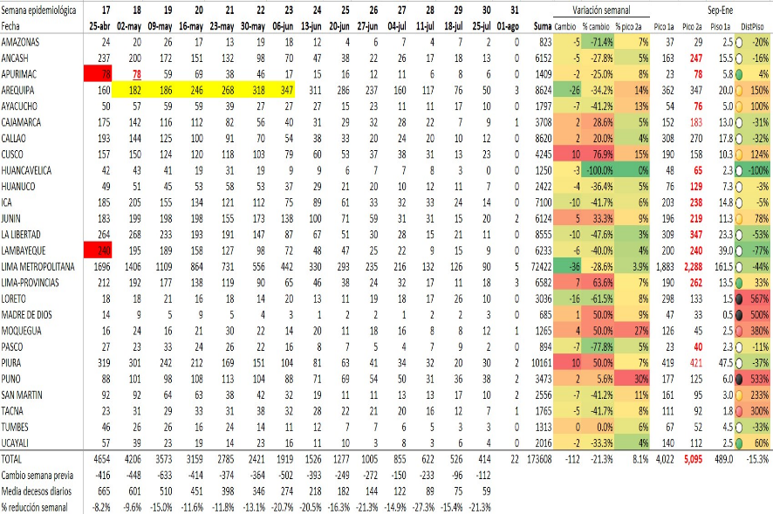
Fallecidos semanales por región*
Caída nacional de 21%, mayor que caída de la semana previa
Arequipa, Lima metropolitana y Loreto suman 50% de la caída
Lima metropolitana cae muy fuertemente, 29%
Ocho regiones suben
Puno sube por segunda semana, provincias vienen subiendo
Moquegua estaba estancada y sube. No bajó
* Datos de la semana actual incompletos. Totales de fila incluyen semanas no mostradas
Records semanales de pandemia (rojo) y 2a ola (amarillo)

Slide 6
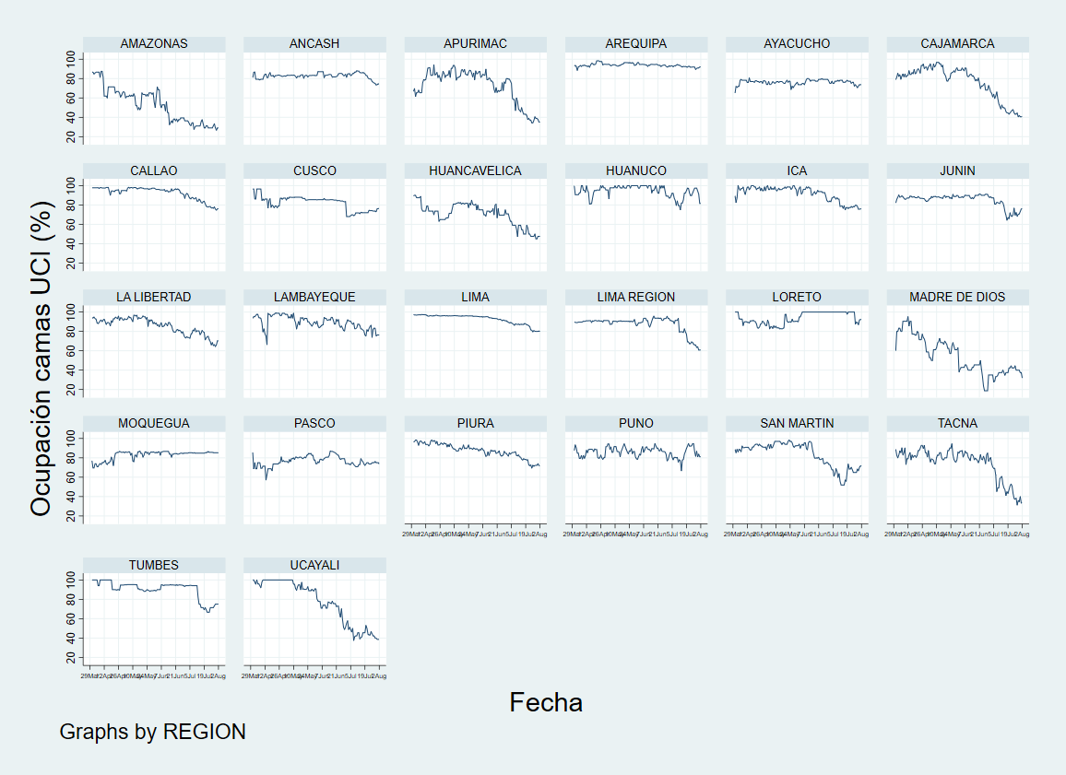
Muy alta ocupación de camas UCI, saturación sigue pero cae 3.9%
*
**
**
**
A la fecha, cinco regiones tienen ≤5 camas disponibles,* todas tuvieron ≤5 la semana previa
174 camas UCI disponibles en Lima. Sube comparado a 115, 131 y 120 en semanas previas
Sube ** en Cusco (1.4%), Huánuco (1.8%), Junín (3.6%) y Tumbes (3.9%). Huánuco sube dos semanas. Las tres últimas semanas hubieron cinco regiones al alza
Se mantiene (±1%) en Amazonas, Ica, Lambayeque, Madre de Dios y Moquegua. Las cuatro últimas semanas hay seis regiones que se mantienen.
*
*
*
*
**

Slide 7
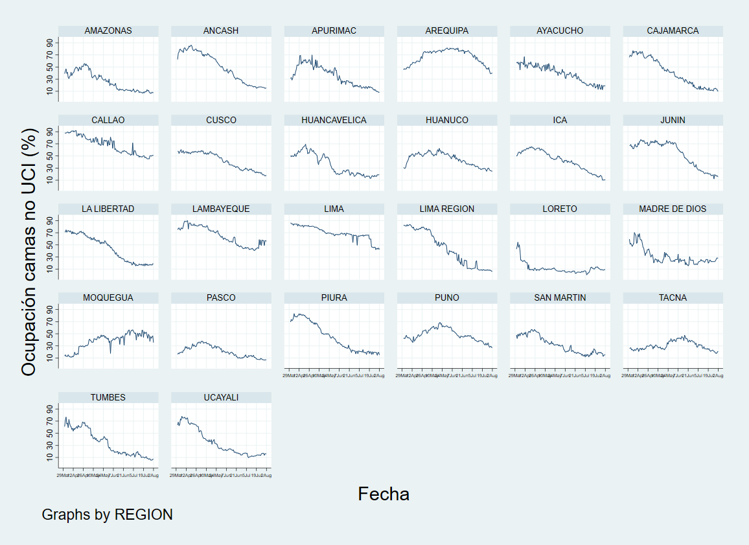
Ocupación de camas de no UCI cae 5.3%, bajó 5.6% la semana previa
*
Ocupación camas sube >1%* en Huancavelica (1.8%), Lambayeque (8.3%) y Ucayali (2.0%). Cinco regiones la semana previa. Lambayeque y Ucayali repiten**
Se mantiene (±1%) en nueve regiones, seis regiones la semana previa.
*
**
*
**

Slide 8
Análisis macro-regional y regional

Slide 9
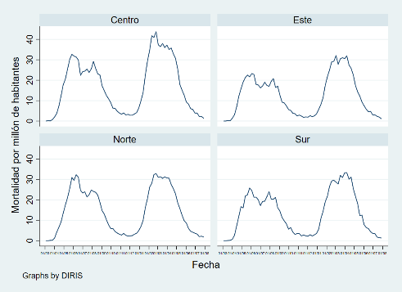
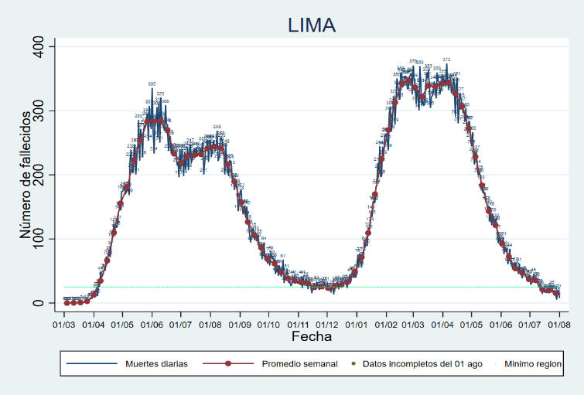
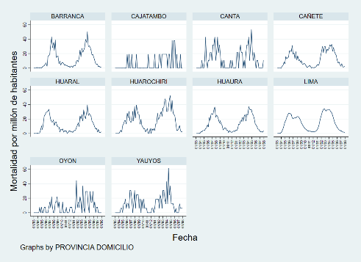
Lima metropolitana cae fuerte de nuevo
Callao y Lima provincias suben
Están por debajo de nivel más bajo de fin de 1a ola
Suben dos distritos contiguos en Lima metropolitana y Callao: Puente Piedra y Ventanilla (norte)

Slide 10
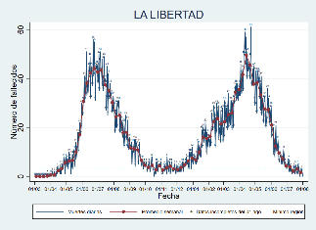
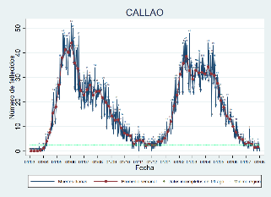
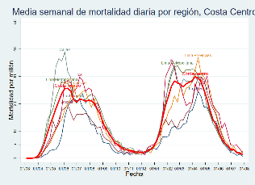
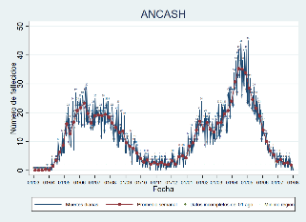
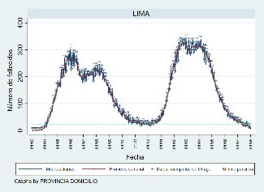
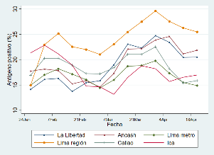
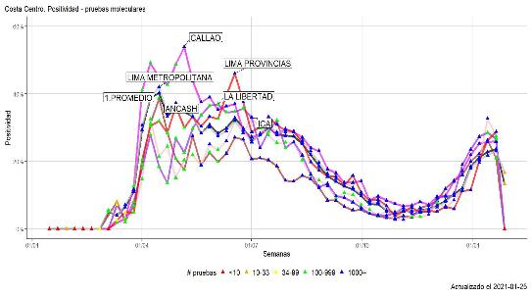
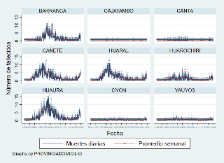
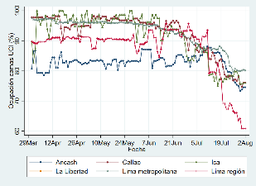
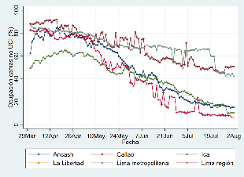
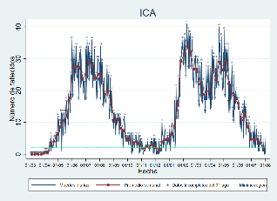
Costa Centro Fallecidos y ocupación UCI bajan. Ocupación camas hospitalización baja y no suben
4% del pico, bajó 40%
Positividad sube siete semanas
Valores altos
4% del pico, subió 20%
Sube Ventanilla
Fallecidos
5% del pico, bajó 28%
Positividad antígeno
3.9% del pico, cayó 29%
Subió Puente Piedra
Fallecidos suben cuatro semanas
Camas
UCI
suben
siete
semanas
Camas no UCI suben tres semanas
Positividad sube ocho semanas
Positividad sube ocho semanas
7% del pico, subió 27%
Sube Huaura
6% del pico, bajó 41%
Camas no UCI suben 5 semanas
Positividad sube siete semanas
Fallecidos suben cuatro semanas
Subida interrumpida de camas UCI
UCI
Hospitalización

Slide 11
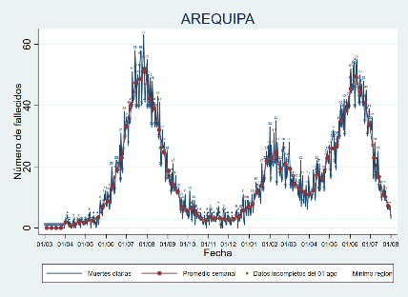
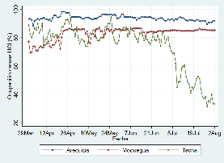
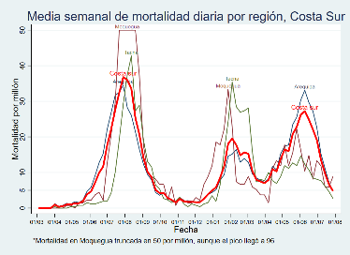
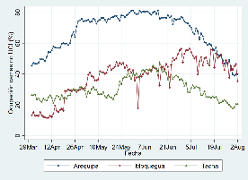
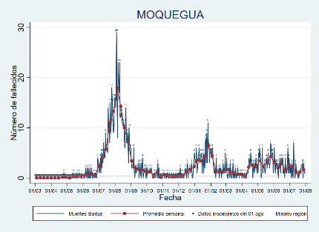
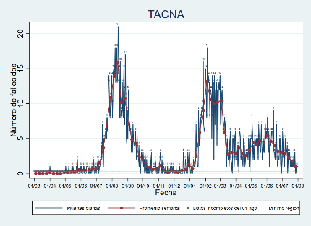
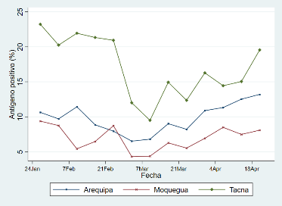
Costa Sur Fallecidos suben en Moquegua. Ocupación UCI sólo baja en Tacna. Ocupación no UCI baja
14% del pico, cayó 34%.
UCI
Fallecidos
Hospitalización
Fallecidos suben cinco semanas
Camas no UCI suben cinco semanas
Positividad tiene subida irregular
27% del pico, subió 50%
Subió Mariscal Nieto
Fallecidos no bajan
Camas UCI y no suben 5/3 semanas. Positividad sube cuatro semanas
8% del pico, bajó 42%
Positividad antígeno

Slide 12
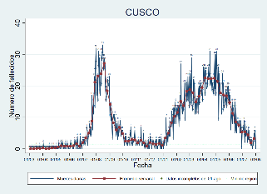
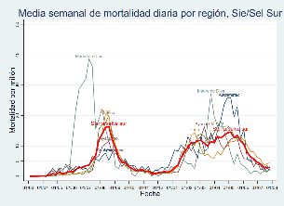
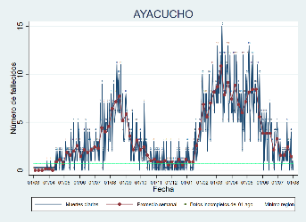
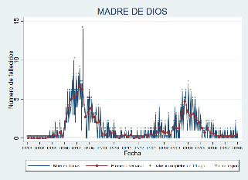
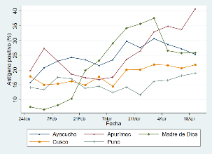
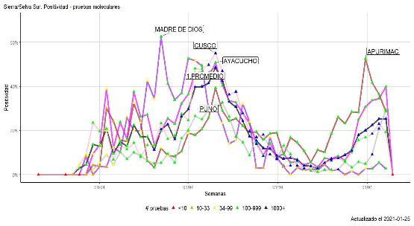
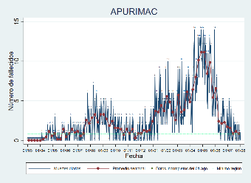
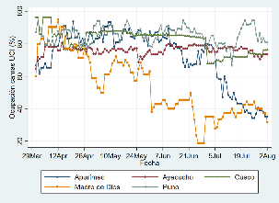
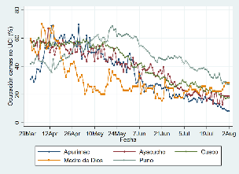
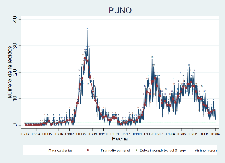
Sierra/Selva Sur Fallecidos bajan, excepto Puno. Ocupación camas UCI sube en Cusco y se mantiene en Madre de Dios. Ocupación no UCI baja
15% del pico, subió 77%
Cusco subió
Fallecidos suben dos semanas
Casi cero camas
UCI y no UCI en subida
Positividad sube ocho semanas
Fallecidos
2% del pico, bajó 41%
Fallecidos no bajan
Camas UCI y no UCI suben dos semanas
Positividad sube siete semanas
Camas no UCI suben dos semanas
Positividad sube dos semanas
Positividad antígeno
9% del pico, se mantiene
8% del pico, bajó 25%
Sube Angaraes
Fallecidos suben cuatro semanas
Supera valor histórico
Camas UCI y no
UCI sube 2/5
semanas
UCI
Hospitalización
30% del pico, subió 5.6%
Fallecidos suben tres semanas
Camas UCI y no UCI suben dos
semanas
Positividad en subida irregular

Slide 13
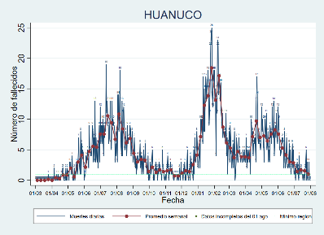
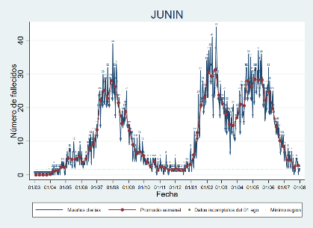
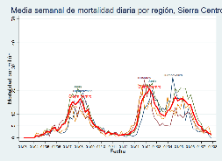
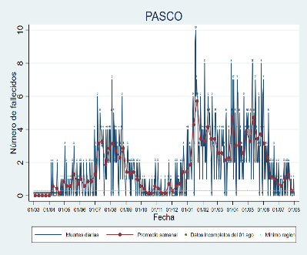
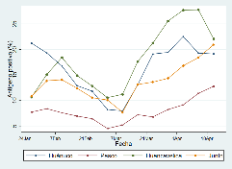
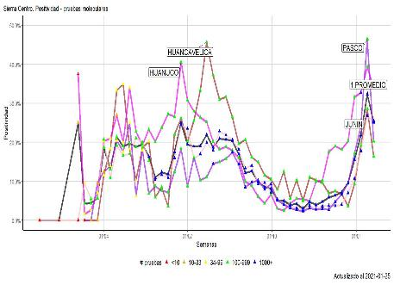
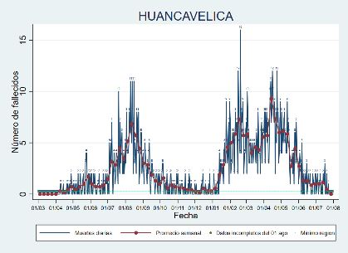
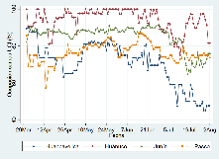
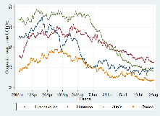
Sierra/Selva Centro Fallecidos suben solo en Junín. Ocupación camas UCI sube en Huánuco y Junín. Ocupación camas no UCI sube en Huancavelica
5% del pico, bajó 36%
9% del pico, subió 33%
Huancayo y Tarma suben
Positividad sube cinco semanas
Fallecidos suben tres semanas
Ocupación camas UCI y no UCI sube 5/6 semanas
Fallecidos
Positividad antígeno
5% del pico, bajó 78%
0% del pico, bajó 100%
Positividad sube ocho semanas
78% del pico
Suben Angaraes y Tajacaja
Fallecidos suben tres semanas
Ocupación camas UCI y no UCI sube 7/3 semanas
UCI
Hospitalización

Slide 14
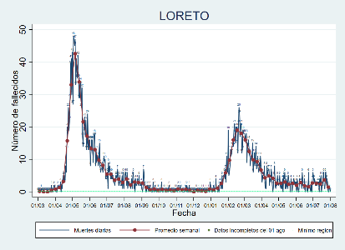
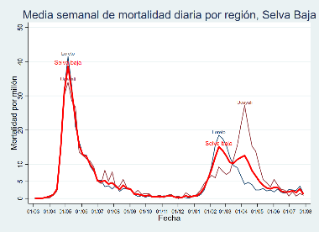




Selva Baja Fallecidos bajan. Alta ocupación camas UCI en Loreto. Ocupación no UCI sube dos semanas en Ucayali
Positividad antígeno
8% del pico, bajó 61%
Camas UCI y no UCI mas ocupadas 4/3 semanas
Positividad sube cinco semanas
Fallecidos
4% del pico, bajó 33%
Hospitalización
UCI

Slide 15







Sierra/Selva Norte Fallecidos suben en Cajamarca. Ocupación camas UCI y no UCI baja
Camas UCI disponibles bajan
Positividad sube dos semanas
7% del pico, bajó 71%
Fallecidos
11% del pico, bajó 41%,
Fallecidos suben dos semanas
Positividad sube cinco semanas
Positividad antígeno
Fallecidos suben tres semanas
Ocupación camas UCI y no UCI sube 5/3 semanas
Positividad sube cuatro semanas
5% del pico, subió 29%
UCI
Hospitalización

Slide 16







Casi cero camas UCI
Camas no UCI suben tres semanas
Positividad en subida irregular
Fallecidos
4% del pico, baja 33%
4% del pico, subió 40%
Positividad antígeno
Costa Norte
Fallecidos suben en Piura. UCIs saturadas pero ocupación cae. Ocupación camas no UCI baja
Fallecidos bajan algo
Camas UCI suben cuatro veces
Ocupación camas no UCI sube tres semanas
Positividad alta en subida leve, irregular
7% del pico, subió 50%
Subieron Sullana, Sechura y Morropón
Hospitalización
UCI

Slide 17


Heterogeneidad epidemiológica macro-regional
Costa sur sigue bajando
Puno y Moquegua en alza leve
Costa norte se desacelera: Lambayeque
Muy pocas macro-regiones y regiones >5 fallecidos x millón

